Slide 1
RUTA MUDÉJAR EN TIERRA DE CAMPOS
Antonia María Bartolomé Herrera
DNI: 71020952B

Slide 2
1. Presentación.
Ruta de 2 días de duración a través del mudéjar presente en las cuatro provincias que forman parte de Tierra de Campos.

Slide 3
2. Ubicación.
Zamora
Villalpando
ITINERARIO
(Primer día)
Valladolid
Urones de Castroponce
Becilla de Valderaduey
Santervás de Campos

Slide 4
2. Ubicación.
León
Sahagún de Campos
ITINERARIO (Segundo día)
Palencia
Cisneros
Paredes de Nava
Astudillo

Slide 5
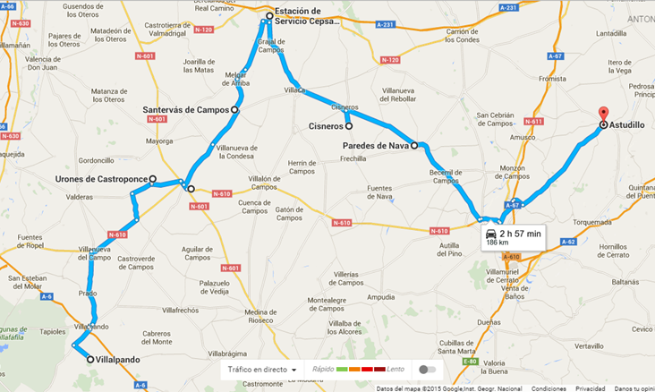
3. Recorrido.
Fuente: https://www.google.es/maps

Slide 6
4. Villalpando (Zamora).
4.1. Reseña histórica.
Los hallazgos en sus alrededores de época celtibérica y de época de dominación romana, indican los orígenes de esta población.
En la Alta Edad Media aparece nombrada como Alpando. Su mayor desarrollo económico y demográfico tiene lugar a partir del siglo XII, cuando se comienza a amurallar.
Posteriormente, pasa a manos de la Orden del Temple y de la familia de los Velasco.

Slide 7
4. Villalpando (Zamora).
4.1. Reseña histórica.
En la actualidad mantiene restos de su antigua muralla (siglo XII) en forma de puertas, la de San Andrés (reconstruida en el siglo XVI) con dos cubos almenados y la de Santiago.
También destacan las iglesias románico-mudéjares de Santa María la Antigua, San Nicolás y San Pedro.

Slide 8
4. Villalpando (Zamora).
4.2. Iglesia de San Nicolás de Bari.
4.3. Iglesia de San Pedro.
En origen fue un tempo mudéjar del siglo XII, aunque reformada en el siglo XVI y sustancialmente modificada hace escasos años.
Similar a la anterior es la iglesia de San Pedro, igualmente reconstruida en los siglos XV y XVI.

Slide 9
4. Villalpando (Zamora).
4.4. Iglesia de Santa María la Antigua.
Edificio originario de principios del siglo XIII de estilo mudéjar. Fue donada a la orden Militar de San Juan de Jerusalén, quienes le pusieron la doble advocación de la Inmaculada y la Asunción.
Se derrumbó en 1933 y en la actualidad sólo quedan algunos muros, amén de la soberbia cabecera de 3 ábsides escalonados de ladrillo.
Las arquerías murales de los ábsides la ubican en una posición ecléctica entre los modelos en que se suele clasificar la arquitectura mudéjar: Modelos de Tierra de Pinares y Modelo Toresano.

Slide 10
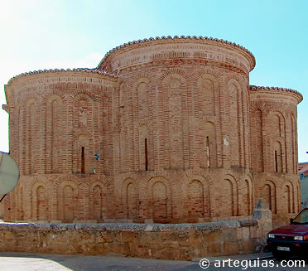
4. Villalpando (Zamora).
4.4. Iglesia de Santa María la Antigua.
Fuente: http://www.arteguias.com/zamora/villalpandozamora.htm
Los 3 ábsides llevan dos bandas superpuestas de arquerías, con 2 particularidades, una muy poco frecuente y la otra algo más:
Las bandas presentan distintas alturas, siendo la inferior bastante más corta que la superior. Por eso se dice que no puede ser encuadrada en ninguno de los dos modelos del mudéjar.
Las bandas verticales o pilastras de ladrillo de los arcos superiores se alinean con las claves de los arcos inferiores. Fenómeno más frecuente en el románico mudéjar castellanoleonés.

Slide 11
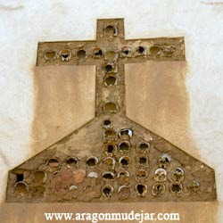
5. Urones de Castroponce (Valladolid).
5.1. Iglesia del Salvador.
Construcción mudéjar del siglo XVI en adobe y ladrillo.
De su exterior destaca una curiosa cruz-osario incrustada en el muro de la Epístola, junto a la portada que daría acceso al antiguo cementerio anexo al templo. De aproximadamente un metro de alto y con forma de cruz de calvario, se rellena con unos 50 cráneos pequeños asentados con barro.
La tradición la vincula con los templarios, que colocaron los cráneos para infundir temor y respeto en la población, aunque la teoría más aceptada la relaciona con una epidemia que se cebó especialmente en niños y ancianos entre los siglos XVI y XVII, época en que se sucedieron varias epidemias de peste negra y hambruna en la Tierra de Campos; como talismán protector ante otras posibles epidemias, la población fabricó esta cruz con los cráneos de algunos de los niños fallecidos.

Slide 12
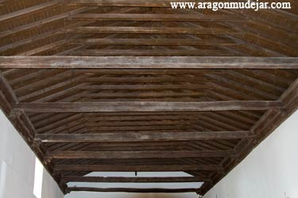
5. Urones de Castroponce (Valladolid).
5.1. Iglesia del Salvador.
El templo presenta espadaña de dos cuerpos y de ladrillo.
El interior, de una sola nave, se cubre con techumbre de madera de par y nudillo, probable obra de finales del siglo XVI. Muy sencilla, únicamente lleva decoración tallada en los tirantes, ménsulas y arrocabe, a base de sogueado y ovas.

Slide 13
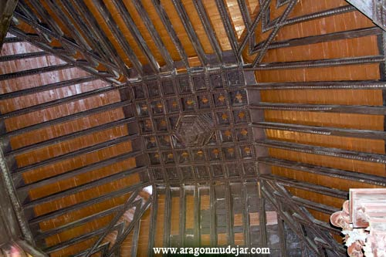
5. Urones de Castroponce (Valladolid).
5.1. Iglesia del Salvador.
Más interesante resulta la techumbre apeinazada de limas mohamares y cuadrales que cubre la capilla mayor.
De mediados del mismo siglo XVI, conserva originales sus partes estructurales mientras que la tablazón es producto de la restauración.

Slide 14
6. Becilla de Valderaduey (Valladolid).
6.1. Iglesia de San Miguel.
Como es habitual en las techumbres mudéjares, los espacios que se encuentran en la unión entre los faldones y el almizate se rellenan con tabicas que se decoran, en este caso con motivos heráldicos que permiten señalar su cronología. Se trata de los escudos de armas de los Osorio (dos lobos) y de los Guzmán (en campo de azur dos calderos de oro), además de un jarrón con azucenas en alusión a la Virgen María, todos ribeteados con un rameado exterior. Esta heráldica sitúa la construcción de la techumbre, y por ende del templo, entre 1453 y 1468.

Slide 15
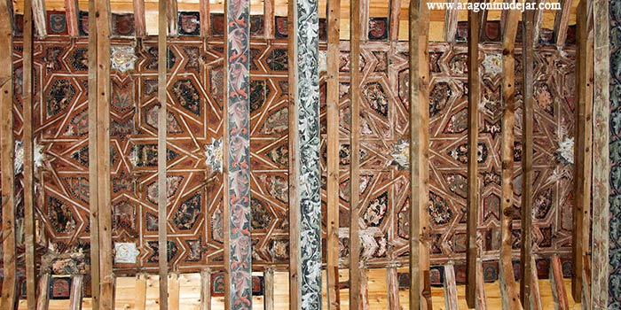
6. Becilla de Valderaduey (Valladolid).
6.1. Iglesia de San Miguel.
La parte más espectacular de la techumbre es su almizate.
De sus seis tramos se han perdido los dos más cercanos a la cabecera. Los cuatro restantes quedan ligeramente deslucidos por unos tirantes, desafortunadamente colocados en la restauración, que ocultan en parte su vista.

Slide 16
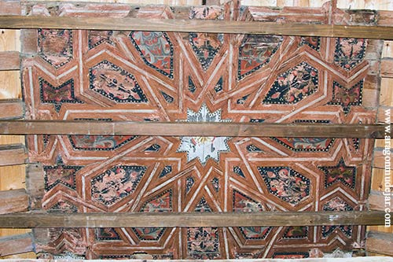
6. Becilla de Valderaduey (Valladolid).
6.1. Iglesia de San Miguel.
El almizate parte de una estrella central de doce puntas que se rellena con una dorada chella de doce gallones limitada por una línea roja.
Sobre el fondo verde se proyectan los rayos que irradian de la chella.
Las cintas de madera son de color marrón con una fina línea blanca en el centro.

Slide 17
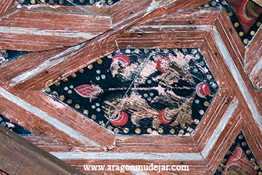
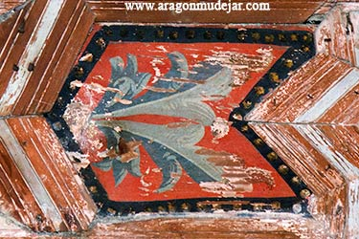
6. Becilla de Valderaduey (Valladolid).
6.1. Iglesia de San Miguel.
Los alfardones se decoran con motivos vegetales, en los que se alternan fondos oscuros y rojos.

Slide 18
7. Santervás de Campos (Valladolid).
7.1. Reseña histórica.
Cuna de conquistadores, entre sus hijos más célebres se encuentran Juan Ponce de León, conquistador de Puerto Rico y descubridor de la Florida americana; y Francisco de Villagra, gobernador de Chile.
Como la práctica totalidad de la planicie castellana al norte del Duero, quedaría casi despoblada tras la Reconquista cristiana, siendo objeto de intensas campañas repobladoras y así asentar una presencia humana estable que disuadiese al enemigo musulmán.
Así, varios contingentes repobladores procedentes tanto de la zona cantábrica como de mozárabes oriundos de Al-Andalus, se irían instalando en el territorio, el cual aparece documentado ya en 1066.

Slide 19
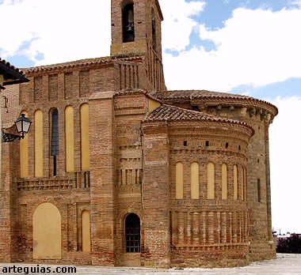
7. Santervás de Campos (Valladolid).
7.2. Iglesia de San Gervasio y San Protasio.
Situada en el punto más alto de la población, y visible desde varios kilómetros de distancia, la iglesia de San Gervasio y San Protasio de Santervás de Campos cuenta con dos partes claramente diferenciadas:
La monumental cabecera triabsidial románica de ladrillo, cronológicamente encuadrable a finales del siglo XII.
Un cuerpo de tres naves de humildísima factura barroca.

Slide 20
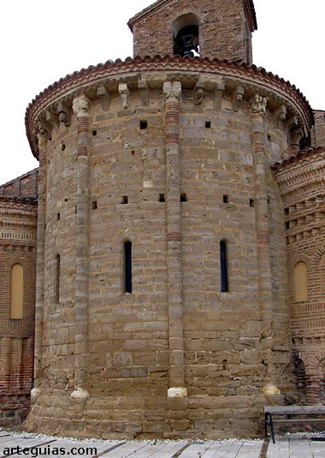
7. Santervás de Campos (Valladolid).
7.2. Iglesia de San Gervasio y San Protasio.
Obviamente, nuestro interés se va a centrar en su cabecera medieval, en la cual, lo primero que llama la atención es el hecho de que su ábside central esté íntegramente edificado en piedra mientras que los ábsides laterales fueron levantadas en ladrillo; un hecho bastante singular pero que encuentra parangones similares en la vecina iglesia de San Tirso de Sahagún, en el también leonés Monasterio de San Pedro de Dueñas o, ya más alejado, en las iglesias de Daroca (Zaragoza).

Slide 21
7. Santervás de Campos (Valladolid).
7.2. Iglesia de San Gervasio y San Protasio.
La versión más loable sobre cómo una construcción iniciada en piedra pasó rápidamente a ser finalizada en ladrillo es la posible la falta de recursos económicos o la propia carestía en la extracción y transporte del material pétreo desde lejanas canteras (en Tierra de Campos las canteras pétreas son inexistentes), lo que obligaría a modificar el plan inicial de la obra y finalizarla con el material más económico o que más al alcance se tenía, en este caso, el ladrillo.
Junto con las de Sahagún, la de Santervás de Campos se considera una de las más primitivas iglesias mudéjares castellanas, un tipo de construcción que entre finales del siglo XII y durante todo el siglo XIII, proliferará en sus distintas variedades locales por territorios de León, Valladolid, Zamora, Salamanca, Ávila, Segovia, Madrid y Toledo principalmente.

Slide 22
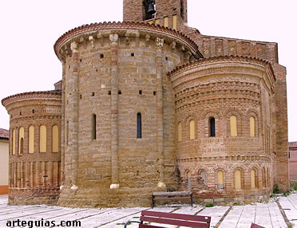
7. Santervás de Campos (Valladolid).
7.2. Iglesia de San Gervasio y San Protasio.
Al exterior, destaca su ábside central, semicircular y construido a base de sillares pétreos con puntuales refuerzos de ladrillos. Queda articulado en cinco paños separados por cuatro columnillas adosadas a modo de contrafuertes que rematan en capiteles figurados que, estilísticamente, recuerdan a los conservados de las ruinas de San Benito de Sahagún.

Slide 23
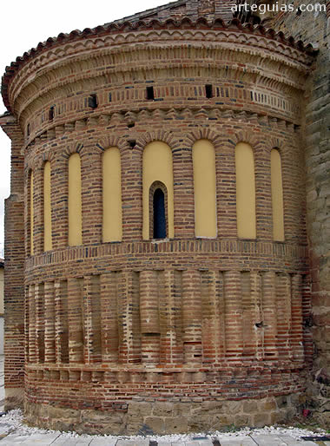
7. Santervás de Campos (Valladolid).
7.2. Iglesia de San Gervasio y San Protasio.
Fuente: http://www.arteguias.com/iglesia/santervasdecampos.htm
Los ábsides laterales, a excepción de sus zócalos, aún pétreos, fueron levantados en ladrillo, presentando ambos un interesante y variadísimo repertorio decorativo resultante, única y exclusivamente, de la particular disposición de los materiales.
Así, el ábside lateral sur presenta, de abajo arriba, una banda de ladrillos en esquinilla, un registro a base de estrechos casetones rectangulares a modo de nichos verticales en los que se enmarcan fustes cilíndricos, una banda de sencillos arcos ciegos, nuevamente ladrillos en esquinilla y, por último, sobre mechinales, una sobresaliente cornisa en degradación de ladrillos colocados en sardinel (posición vertical).

Slide 24
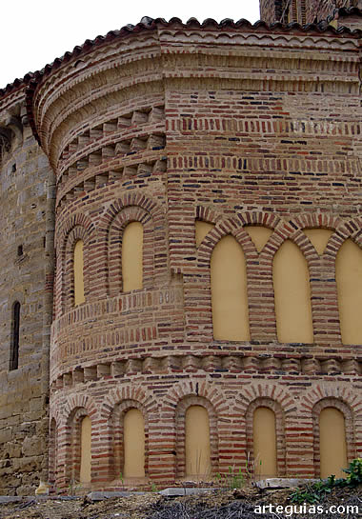
7. Santervás de Campos (Valladolid).
7.2. Iglesia de San Gervasio y San Protasio.
Fuente: http://www.arteguias.com/iglesia/santervasdecampos.htm
El ábside lateral norte presenta en su tambor dos registros de arcos ciegos de medio punto doblados, junto con varios frisos de ladrillos en esquinilla, con la peculiaridad de incluir, en su tramo recto presbiterial, un panel a base de arcos entrecruzados, recurso bastante poco común en estos territorios y que vendría a confirmar la presencia de alarifes llegados de territorios musulmanes, donde la decoración a base de entrecruzamiento de arcos estaba a la orden del día.

Slide 25
7. Santervás de Campos (Valladolid).
7.2. Iglesia de San Gervasio y San Protasio.
El templo conserva parte de los muros laterales de cierre del transpeto, en los cuales, volvemos a encontrar la recurrente articulación a base de arquillos ciegos, paneles rectangulares y bandas de ladrillos en esquinilla; habilitándose en el costado sur una antigua portada de acceso hoy cegada.
En el interior del tempo, lo más relevante se concentra en la cabecera, donde resulta llamativa su gran homogeneidad, en contra posición con el exterior.

Slide 26
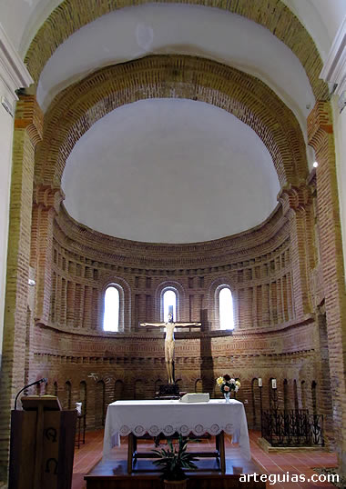
7. Santervás de Campos (Valladolid).
7.2. Iglesia de San Gervasio y San Protasio.
Incluso el hemiciclo central, de material pétreo al exterior, se presenta totalmente revocado de ladrillo al interior con el único fin de homogeneizar las tres capillas, las cuales, presenta banda de arcos ciegos de medio punto en su parte inferior y paneles rectangulares albergando fustes en el registro superior, quedando separados ambos niveles mediante frisos de ladrillos en esquinilla y sardinel.

Slide 27
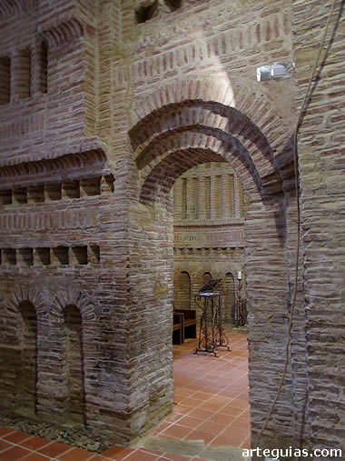
7. Santervás de Campos (Valladolid).
7.2. Iglesia de San Gervasio y San Protasio.
Los tres ábsides comunican entre sí mediante angostos arcos de medio punto de triple arquivolta.
Diversos testimonios dan fe de la existencia en los cascarones absidiales de pinturas murales, hoy desaparecidas.

Slide 28
8. Sahagún de Campos (León).
8.1. Reseña histórica.
Población perteneciente a la provincia de León, e importante parada del Camino de Santiago.
Aquí existió uno de los más poderosos cenobios de la España cristiana medieval: el Real Monasterio de San Benito.
Parece que su origen es altomedieval y guardó las reliquias de los mártires Facundo y Primitivo. Fue destruido en más de una ocasión y refundado en el año 880.

Slide 29
8. Sahagún de Campos (León).
8.1. Reseña histórica.
Durante los siglos fue ganando poder hasta llegar a dominar sobre más de noventa monasterios e iglesias, en época de Alfonso VI. De la construcción románica y gótica de este monasterio no quedan sino escasos restos.
Sahagún de Campos es considerada como uno de los focos primitivos (incluso, probablemente el inicial) del arte mudéjar, románico-mudéjar o primer mudéjar castellanoleonés. El muro norte de la Capilla de San Mancio y las iglesias de San Tirso y San Lorenzo son buena prueba de ello.

Slide 30
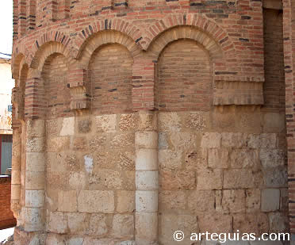
8. Sahagún de Campos (León).
8.2. Iglesia de San Tirso.
La iglesia de San Tirso de Sahagún es considerada una de las primeras iglesias románicas españolas en que se reemplaza la piedra y la escultura monumental por el ladrillo para llegar a ser lo que se ha venido en denominar Románico-Mudéjar.
Parece que se inició su edificación en las primeras décadas del siglo XII en románico pétreo. De hecho, el ábside central arrancó en sillería con columnas, pero cuando sólo se habían levantado unas pocas hiladas hubo un cambio de planteamiento y se continuó con ladrillo, de modo que las columnas de piedra se continuaron como pilastras de ladrillo y el muro se decoró con dos arquerías superpuestas de medio punto.

Slide 31
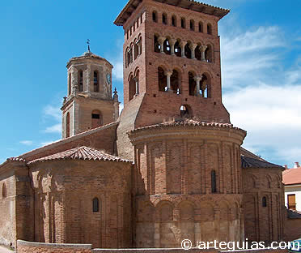
8. Sahagún de Campos (León).
8.2. Iglesia de San Tirso.
Los dos ábsides laterales se edificaron completamente con ladrillo y su decoración se invierte con respecto al central.
Sobre el tramo recto presbiterial se yergue su portentosa torre de planta rectangular. Sobre su primer cuerpo troncopiramidal se alzan otros tres cuerpos con arquerías, teniendo los dos inferiores, columnas pétreas como apoyos.

Slide 32
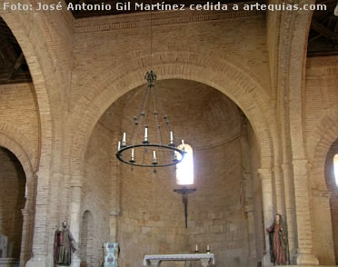
8. Sahagún de Campos (León).
8.2. Iglesia de San Tirso.
En el interior llama la atención que el trazado de los arcos triunfales es de herradura.

Slide 33
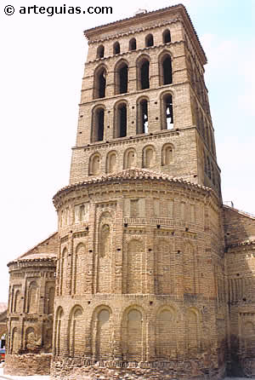
8. Sahagún de Campos (León).
8.3. Iglesia de San Lorenzo.
La iglesia de San Lorenzo data de comienzos del siglo XIII.
De grandes dimensiones, su estructura es similar a la iglesia de San Tirso, pero su material de construcción es plenamente de ladrillo.
La cabecera tiene tres ábsides con bellas arquerías de herradura y alfiz, y frisos de ladrillos en esquinilla.

Slide 34
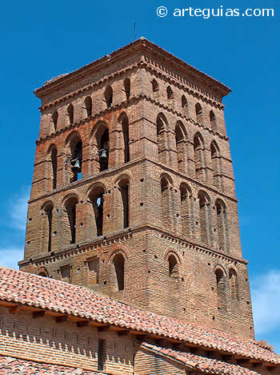
8. Sahagún de Campos (León).
8.3. Iglesia de San Lorenzo.
La majestuosa torre troncopiramidal presenta cuatro cuerpos. El inferior tiene arcos ciegos, los dos superiores presentan cuatro vanos con arcos doblados, y el último cinco vanos rodeados de arco sencillo.
Sin duda este campanario inspiró otras construidas en León y otras provincias castellano leonesas como la de la iglesia segoviana de San Lorenzo.

Slide 35
8. Sahagún de Campos (León).
8.4. Monasterio de San Benito.
Este monasterio fue especialmente protegido por Alfonso VI que lo eligió como panteón, convirtiéndose en uno de los más poderosos del noroeste de España durante la alta edad media.
A partir del siglo XV comienza su declive y actualmente han llegado muy pocos restos del que debió ser uno de los grandes monumentos medievales españoles. En origen se trataría de un edificio del románico pleno sustituido por otro gótico en el siglo XIII.

Slide 36
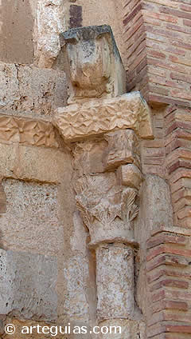
8. Sahagún de Campos (León).
8.4. Monasterio de San Benito.
Se ha conservado aceptablemente la capilla de San Mancio, edificio del siglo XII de una nave, adyacente a la iglesia abacial propiamente dicha.
El material utilizado fue ladrillo y piedra de cantería, conservándose bien el muro mudéjar del lado norte y capiteles vegetales de los soportes, además de un ventanal en el testero.

Slide 37
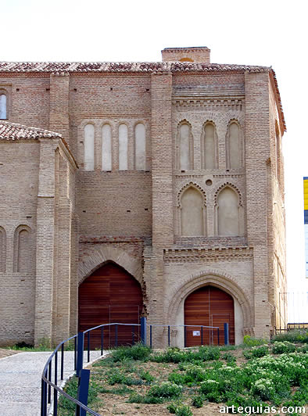
8. Sahagún de Campos (León).
8.5. La Peregrina.
El famoso Santuario de la Virgen Peregrina es otro de los monumentos que destacan en Sahagún.
Es la iglesia de un convento franciscano fundado en 1256 y que sirvió como hospital de peregrinos.
El edificio está construido en ladrillo con una nave de seis tramos separados por arcos diafragma que soportan una techumbre de madera. La cabecera presenta bóveda de crucería de ladrillo.

Slide 38
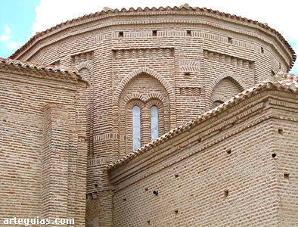
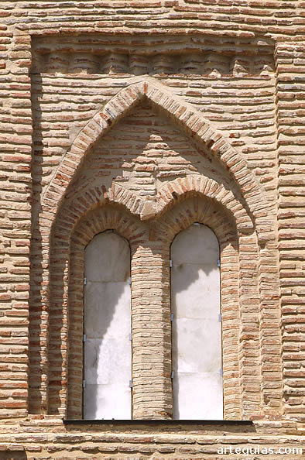
8. Sahagún de Campos (León).
8.5. La Peregrina.
Al ser bastante más moderno que los edificios anteriormente descritos, se aprecian ya formas góticas como el ábside poligonal al exterior, aunque al interior tiende a ser semicircular.
La decoración es variada, predominando las arquería murales de arcos de herradura redondos y túmidos con frisos de esquinillas. También hay arcos polilobulados. Los ventanales son bíforos, de medio punto, cobijados por arco apuntado.

Slide 39
9. Cisneros (Palencia).
9.1. Iglesia de San Facundo y San Primitivo.
La iglesia de San Facundo y San Primitivo destaca por albergar uno de los más llamativos conjuntos de armaduras de cubierta de Tierra de Campos.
En el siglo XVI las tres naves del tempo, el presbiterio y la capilla de la Virgen del Castillo se cubrieron con magníficas estructuras de madera de estilo mudéjar, aunque ya con bastantes elementos renacentistas.
No se ha documentado la intervención de ningún carpintero mudéjar o morisco en esta obra, pero es buen ejemplo de la extensión y permanencia en el tiempo de esta técnica, desarrollada por maestros moros, y asumida posteriormente por la sociedad castellana debido a su belleza y virtudes constructivas.

Slide 40
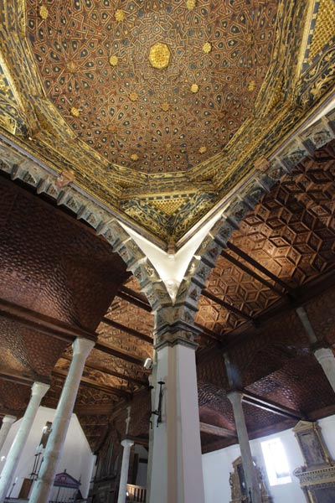
9. Cisneros (Palencia).
9.1. Iglesia de San Facundo y San Primitivo.
Es la armadura de la capilla de la Virgen del Castillo la de mayor valor artístico, policromada y dorada, con adornos renacentistas de animales y flora.
Fuente: http://www.fundacionpatrimoniocyl.es/textos01.asp?id=549&bmbi=BM

Slide 41
10. Paredes de Nava (Palencia).
10.1. Iglesia de Santa Eulalia.
Declarada Monumento Nacional en el año 1962, es uno de los motivos por los cuales se gestó el museo que hoy contiene, inaugurado en el año 1964 y siendo el primer museo parroquial fundado en España.
La iglesia fue construida a lo largo de los siglos XIV, XV y XVI, de estilo gótico, sustituyó un anterior templo de época románica del siglo XII, momento en el cual modificaron su anterior advocación de Nuestra Señora de la Asunción por la de Santa Eulalia de Mérida, dado los milagros acontecidos cuando los restos de la santa transitaron por estas tierras camino a Oviedo.

Slide 42
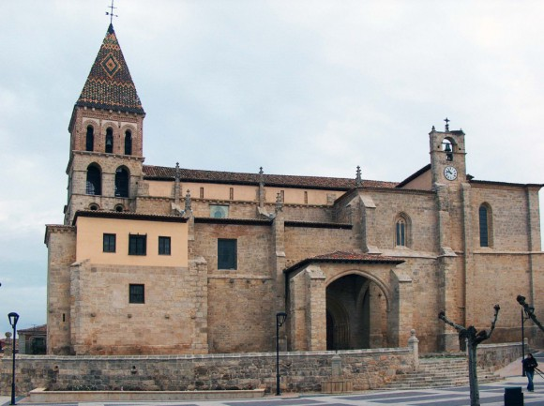
10. Paredes de Nava (Palencia).
10.1. Iglesia de Santa Eulalia.
Fuente: http://paredesdenava.es/index.php/turismo/lugares-de-interes/iglesia-de-santa-eulalia/
De aquel templo románico se conserva la torre, de 6 cuerpos, todos ellos románicos menos el último, ya románico-mudéjar, con original remate de ladrillo y azulejo, y ventanales columnados, realizado a finales del siglo XV.

Slide 43
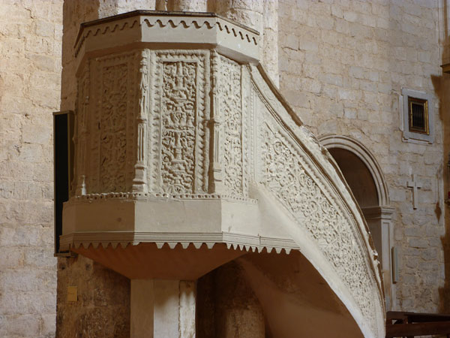
10. Paredes de Nava (Palencia).
10.1. Iglesia de Santa Eulalia.
Fuente: http://www.fundacionfrancischapelet.com/videoguias/ruta2/paredesdenava-santaeulalia/
Hay que hacer una mención especial al púlpito de la iglesia, elaborado a finales del siglo XV en yesería mudéjar, una labor habitual de la zona en aquel momento. La impronta mudéjar es fácil de encontrar en Tierra de Campos, tanto en labores decorativas de yeso como en azulejerías, cubiertas y artesonados.

Slide 44
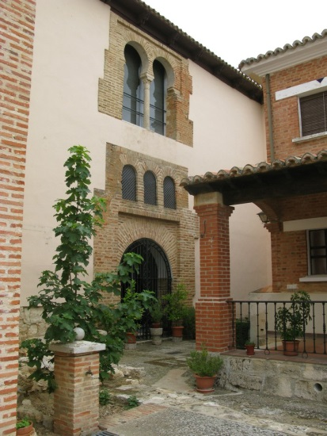
11. Astudillo (Palencia).
11.1. Convento de Santa Clara.
Fuente: http://www.jcyl.es/jcyl/patrimoniocultural/dueromudejar/convento-de-santa-clara-de-astudillo-palencia/
El convento de Santa Clara-Palacio de Pedro I está declarado Monumento Histórico Artístico.
Fue fundado en 1356 por María de Padilla, favorita del rey Pedro I, y junto a él construyó un palacio, que es uno de los elementos más interesantes de este importante conjunto mudéjar.

Slide 45
11. Astudillo (Palencia).
11.1. Convento de Santa Clara.
De esta época puede contemplarse:
La iglesia de Nuestra Señora de los Ángeles: sencillo templo de estilo gótico-mudéjar en el que destaca su artesonado y el retablo mayor renacentista con pinturas atribuidas a Juan de Villoldo.
Alguna de las estancias del monasterio: distribuidas en torno a un patio porticado de estilo castellano y de las que aún se conservan bellas portadas con yeserías mudéjares.
El palacio de Pedro I: con elegante fachada de formas islámicas y salas adornadas con alfarjes y yeserías.

Slide 46
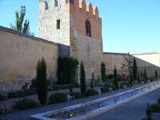
11. Astudillo (Palencia).
11.1. Convento de Santa Clara.
Fuente: http://turismoastudillo.blogspot.com.es/p/convento-de-santa-clara.html
El monasterio protegía sus dependencias y su barrio (donde habitaban 30 vecinos sobre los que ejercía el señorío la abadesa) con una cerca que se adosaba a las murallas de la villa. En ella se abrió la desaparecida Puerta de Santa Clara, protegida por un torreón almenado que aún puede contemplarse junto al palacio de Pedro I.

Slide 47
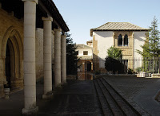
11. Astudillo (Palencia).
11.1. Convento de Santa Clara.
Fuente: http://turismoastudillo.blogspot.com.es/p/convento-de-santa-clara.html
En la segunda mitad del siglo XV, la familia Tovar-Enríquez patrocina la construcción de un claustro junto a la iglesia del monasterio.
Este espacio ha sido reconstruido recientemente pero en él aún pueden contemplarse restos del primitivo artesonado y las yeserías que adornaban la sala capitular.
También a fines del siglo XV el panteón de María de Padilla (situado en el coro de la iglesia conventual) se adornará con yeserías de estilo gótico-mudéjar.

Slide 48
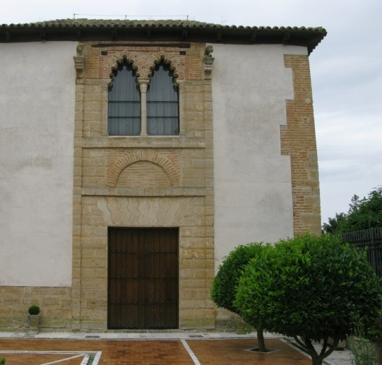
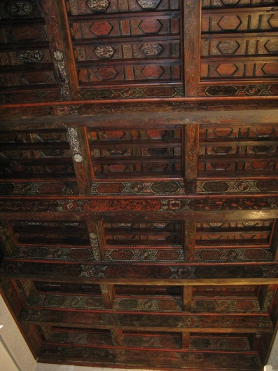
11. Astudillo (Palencia).
11.1. Convento de Santa Clara.
Fuente: http://www.jcyl.es/jcyl/patrimoniocultural/dueromudejar/convento-de-santa-clara-de-astudillo-palencia/
De la época de la fundación son llamativos:
La fachada principal, que repite el esquema del Convento de Santa Clara de Tordesillas.
Las armaduras pintadas de los techos del palacio y la iglesia.
Parte de la decoración de yeserías.

Slide 49
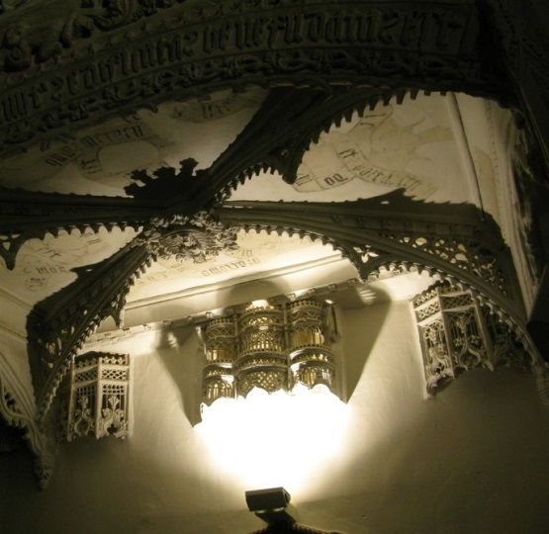
11. Astudillo (Palencia).
11.1. Convento de Santa Clara.
Fuente: http://www.jcyl.es/jcyl/patrimoniocultural/dueromudejar/convento-de-santa-clara-de-astudillo-palencia/
A finales del siglo XV se añadieron nuevas yeserías en varias dependencias del convento, realizadas por un yesero mudéjar llamado Braymi, uno de los pocos artesanos moros que nos dejaron su firma.

Slide 50
11. Astudillo (Palencia).
11.1. Convento de Santa Clara.
Parte de las estancias del palacio se han acondicionado como museo.
En ellas se expone una interesante colección de obras mudéjares (alfarjes policromados, yeserías, arcones), orfebrería religiosa, pinturas y esculturas de los siglos XIV – XVIII, ornamentos litúrgicos y más de doscientos belenes.

Slide 51
3. Actividades para los alumnos.
Con motivo de la ruta propuesta, los alumnos de 2º curso del Ciclo Formativo de «Técnico Superior en Guías, Información y Asistencia Turísticas», en el módulo profesional de «Recursos Turísticos», van a realizar una serie de actividades, que se detallan a continuación.

Slide 52
3. Actividades para los alumnos.
3.1. Actividades previas.
ACTIVIDAD 1.
En la sala de informática del centro integrado de formación profesional, y accediendo a Internet, se les pedirá a los alumnos que busquen información sobre el arte mudéjar en España en general, y en Tierra de Campos en particular.
El objetivo de esta actividad es que cuando los alumnos realicen la ruta hayan adquirido suficientes conocimientos entorno a este estilo artístico: época de la que datan las primeras construcciones mudéjares, por qué este estilo artístico se da en esta zona, cuáles son sus elementos más característicos, construcciones emblemáticas, etc.

Slide 53
3. Actividades para los alumnos.
3.1. Actividades previas.
ACTIVIDAD 2.
Los alumnos deberán realizar un inventario de los elementos y edificios de estilo mudéjar que se pueden visitar a lo largo de esta ruta propuesta por el profesor.
Para ello, podrán consultar información en la biblioteca del centro, otras bibliotecas, Internet, apuntes del profesor, etc.

Slide 54
3. Actividades para los alumnos.
3.1. Actividades previas.
ACTIVIDAD 2.
Población | Qué visitar | Descripción
Villalpando
Urones de Castroponce
Becilla de Valderaduey
Santervás de Campos
Sahagún de Campos
Cisneros
Paredes de Nava
Astudillo

Slide 55
3. Actividades para los alumnos.
3.2. Actividades durante la visita.
ACTIVIDAD 1.
A lo largo de la ruta, cada uno de los edificios, parte de edificios o elementos mudéjares a visitar serán explicados por un alumno al azar.
El objetivo de esta actividad es que los alumnos se familiaricen con la profesión de guía turístico.

Slide 56
3. Actividades para los alumnos.
3.2. Actividades durante la visita.
ACTIVIDAD 2.
Cada vez que un alumno finalice la explicación del elemento mudéjar correspondiente, el resto de alumnos lo evaluarán indicando:
Lenguaje no verbal del guía (balanceos, manos, gestos, etc.).
Tono de voz.
Vocabulario usado.
Otros.
De esta forma los alumnos detectarán sus destrezas como guías, al mismo tiempo que corrigen sus debilidades.

Slide 57
3. Actividades para los alumnos.
3.2. Actividades durante la visita.
ACTIVIDAD 3.
Durante la visita al Museo parroquial de la Iglesia de Santa Eulalia de Paredes de Nava, el profesor entregará a cada uno de los alumnos una ficha con una imagen (una diferente para cada alumno), donde deberán indicar el autor de la imagen, época de realización, estilo artístico, materiales utilizados y características de la obra.
En las diapositivas siguientes se muestran algunos ejemplos.

Slide 58
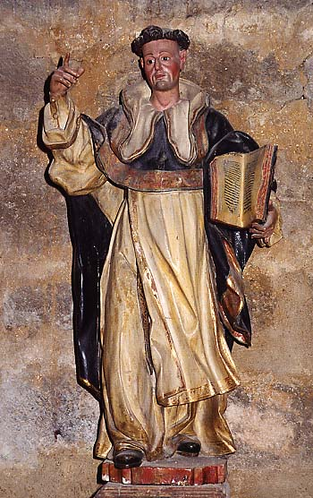
3. Actividades para los alumnos.
3.2. Actividades durante la visita.
Imagen 1.
Autor de la imagen:
Época de realización:
Estilo artístico:
Materiales empleados:
Características de la obra:
Fuente: http://pformacion.educa.jcyl.es/scorm.cgi?id_curso=497
ACTIVIDAD 3.

Slide 59
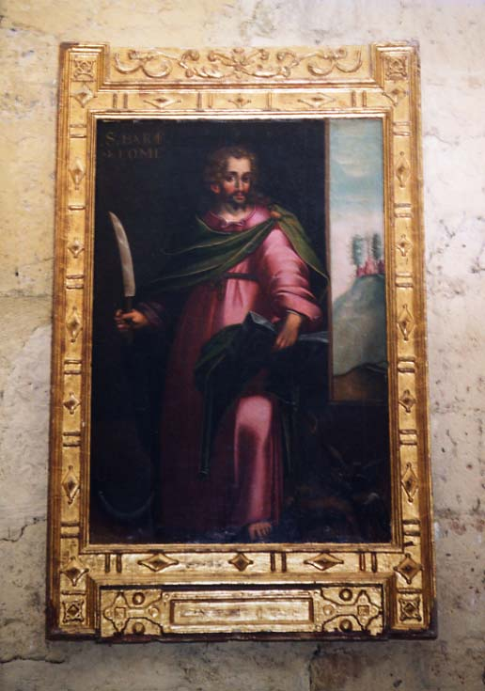
3. Actividades para los alumnos.
3.2. Actividades durante la visita.
Imagen 2.
Autor de la imagen:
Época de realización:
Estilo artístico:
Materiales empleados:
Características de la obra:
Fuente: http://pformacion.educa.jcyl.es/scorm.cgi?id_curso=497
ACTIVIDAD 3.

Slide 60
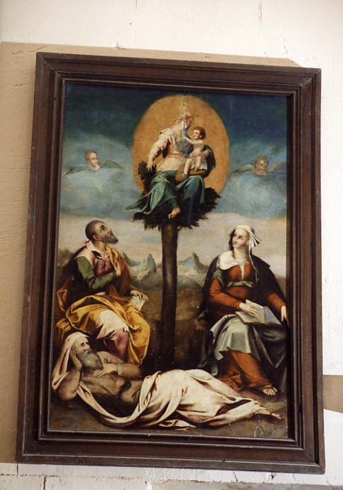
3. Actividades para los alumnos.
3.2. Actividades durante la visita.
Imagen 3.
Autor de la imagen:
Época de realización:
Estilo artístico:
Materiales empleados:
Características de la obra:
Fuente: http://pformacion.educa.jcyl.es/scorm.cgi?id_curso=497
ACTIVIDAD 3.

Slide 61
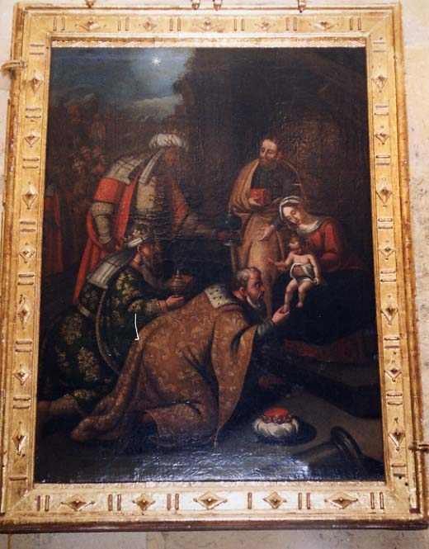
3. Actividades para los alumnos.
3.2. Actividades durante la visita.
Imagen 4.
Autor de la imagen:
Época de realización:
Estilo artístico:
Materiales empleados:
Características de la obra:
Fuente: http://pformacion.educa.jcyl.es/scorm.cgi?id_curso=497
ACTIVIDAD 3.

Slide 62
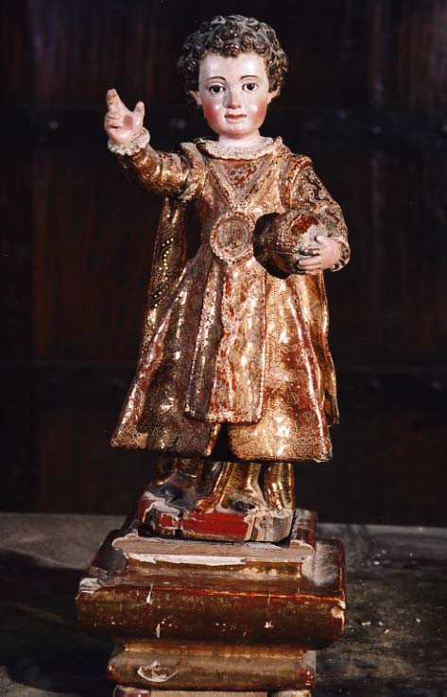
3. Actividades para los alumnos.
3.2. Actividades durante la visita.
Imagen 5.
Autor de la imagen:
Época de realización:
Estilo artístico:
Materiales empleados:
Características de la obra:
Fuente: http://pformacion.educa.jcyl.es/scorm.cgi?id_curso=497
ACTIVIDAD 3.

Slide 63
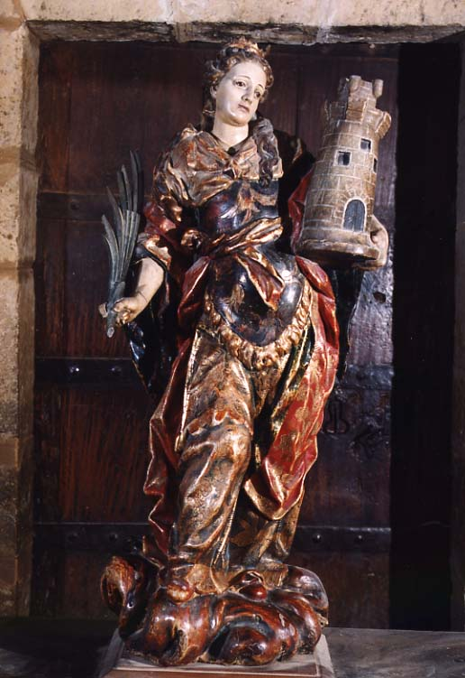
3. Actividades para los alumnos.
3.2. Actividades durante la visita.
Imagen 6.
Autor de la imagen:
Época de realización:
Estilo artístico:
Materiales empleados:
Características de la obra:
Fuente: http://pformacion.educa.jcyl.es/scorm.cgi?id_curso=497
ACTIVIDAD 3.

Slide 64
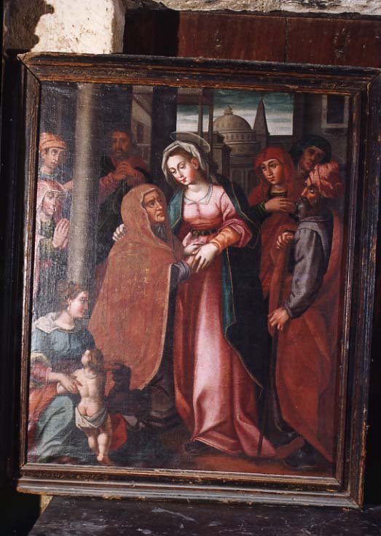
3. Actividades para los alumnos.
3.2. Actividades durante la visita.
Imagen 6.
Autor de la imagen:
Época de realización:
Estilo artístico:
Materiales empleados:
Características de la obra:
Fuente: http://pformacion.educa.jcyl.es/scorm.cgi?id_curso=497
ACTIVIDAD 3.

Slide 65
3. Actividades para los alumnos.
3.3. Actividades posteriores.
ACTIVIDAD 1.
Tras la ruta realizada y ya en el aula, los alumnos deberán identificar cada una de las construcciones y elementos artísticos que pudieron observar durante dicho recorrido.
Para ello, el profesor elaborará una presentación con diversas imágenes e irá preguntando a los alumnos por el nombre de cada una de ellas, ubicación y características más singulares.

Slide 66
3. Actividades para los alumnos.
3.3. Actividades posteriores.
ACTIVIDAD 2.
Se le pedirá a los alumnos, que en grupos de cuatro, realicen una presentación en clase de las características del estilo artístico que aparecía en la hoja repartida por el profesor en la actividad 3 (actividad realizada durante la visita).
De esta forma se fomenta la investigación y el autoaprendizaje.

